Slide 1
Fra renseanlegg og «dynge» til Gjødselfabrikk og energikilde
Hias IKS 26.03.2015

Slide 2
Hias IKS
Interkommunalt VAR- selskap for
Hamar, Ringsaker, Løten og Stange
Etablert Mjøsaksjonen 1974
Renovasjon og vann 1988
Omsetning ca. 200 mnok
100 ansatte

Slide 3
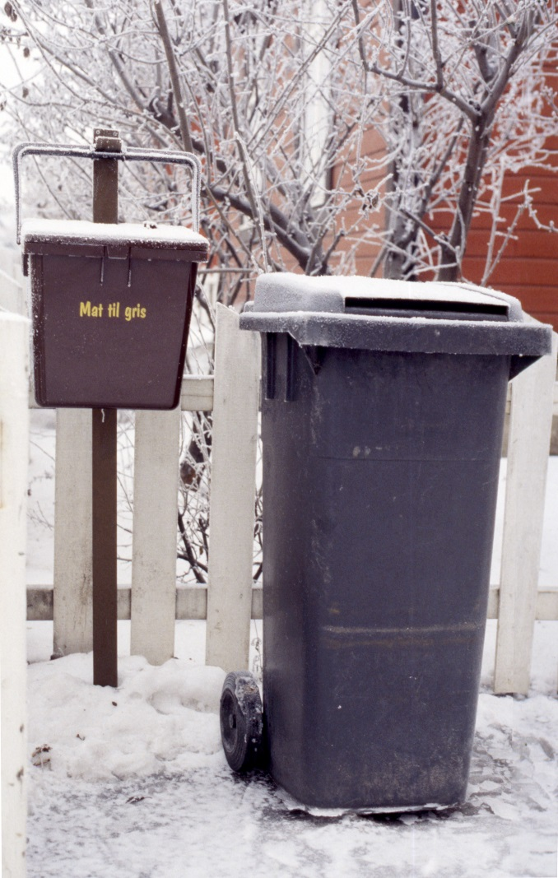
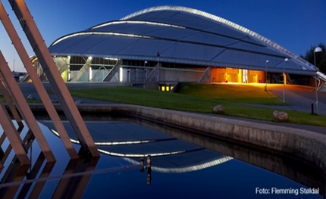
Hva kom først?

Slide 4
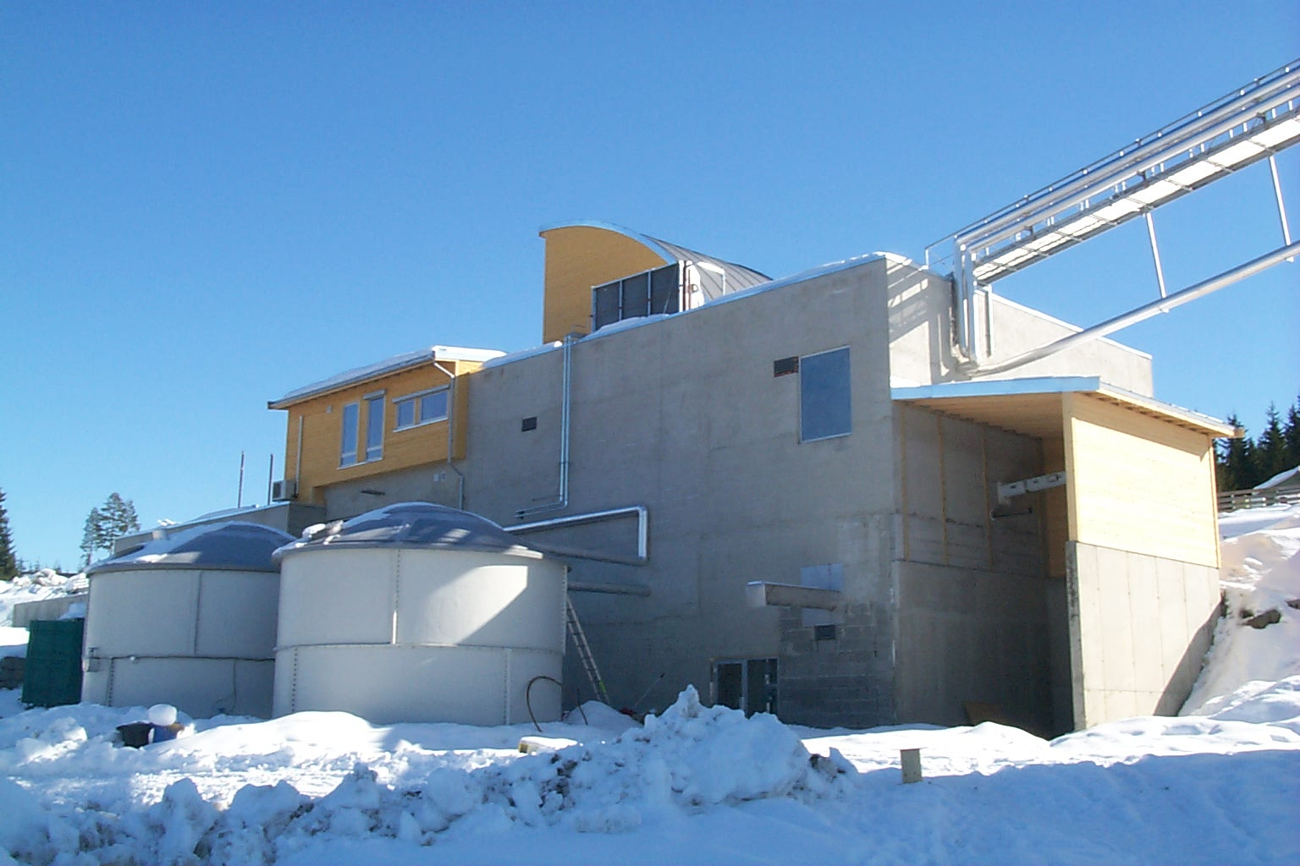
Mjøsanlegget

Slide 6
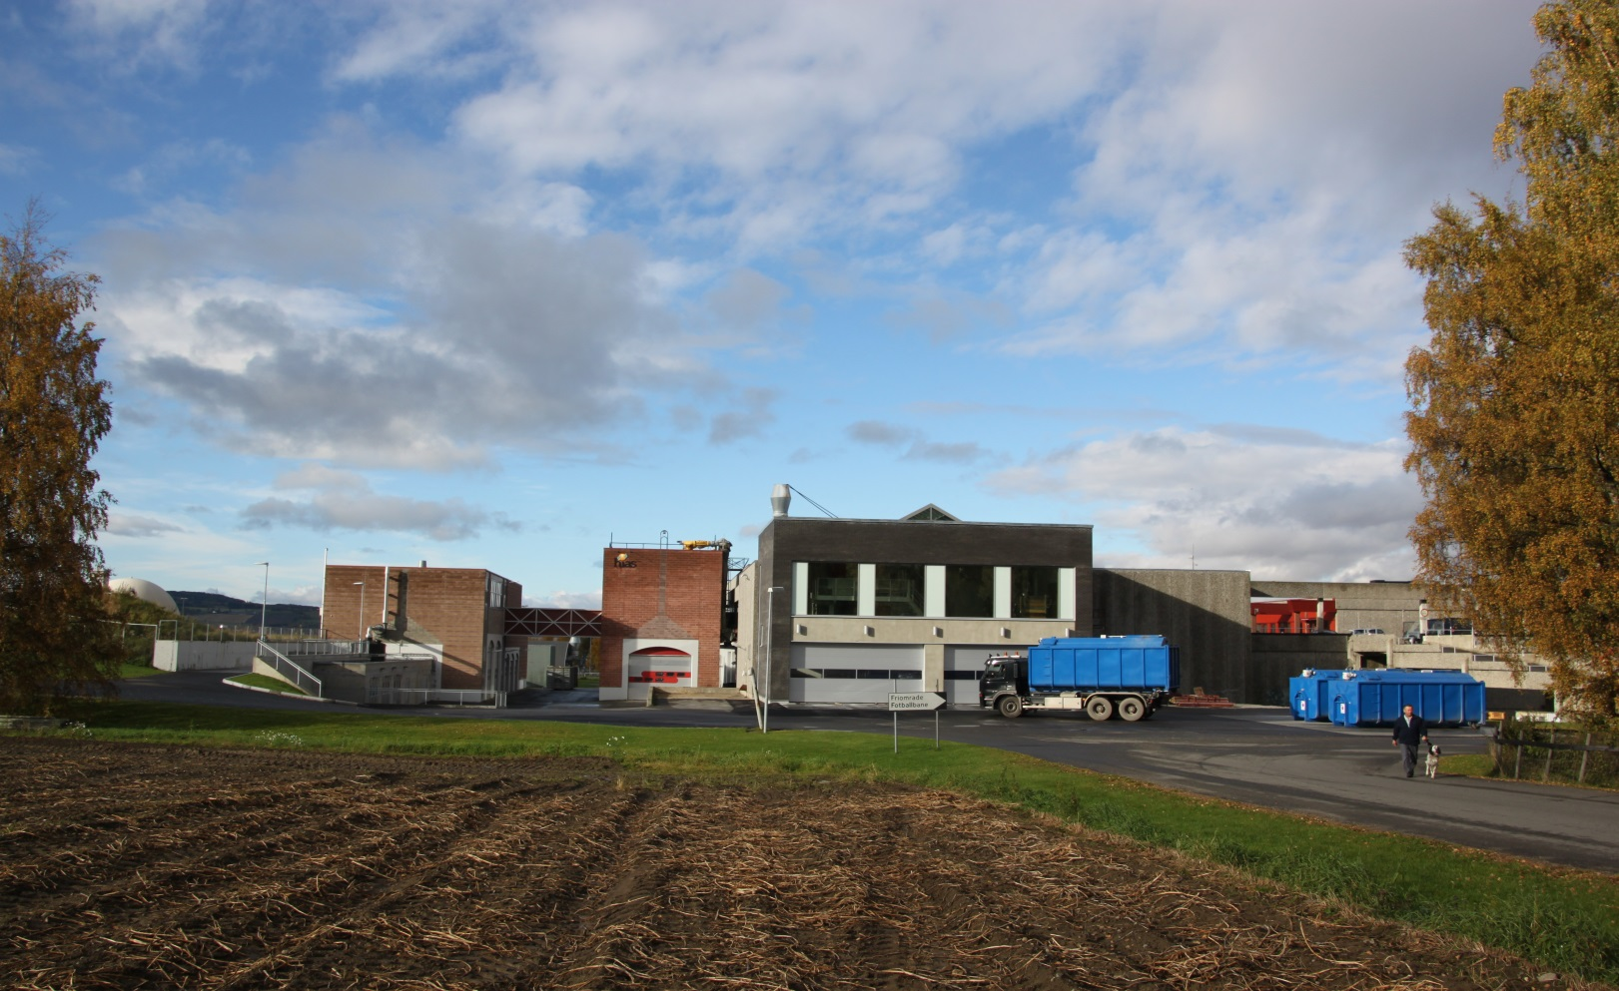
Avløpsrenseanlegget

Slide 7
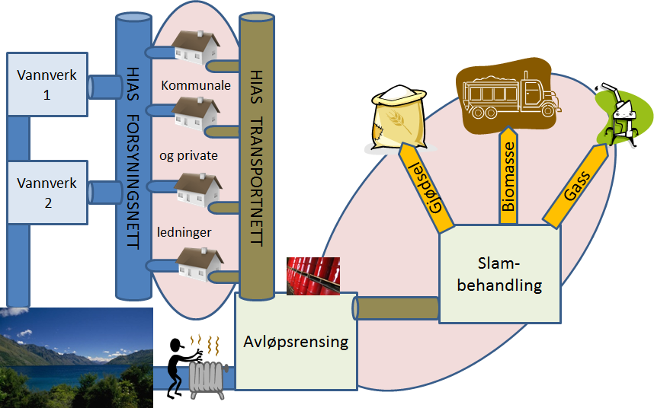

Slide 8
Framtidas renseanlegg

